Slide 1
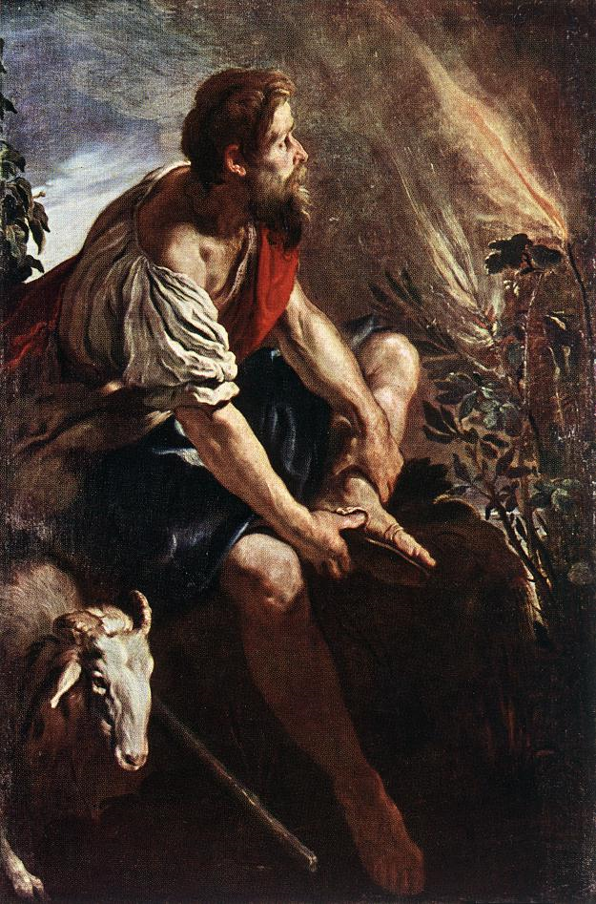
Neħħi l-Qorq
3 Ħadd tar-Randan

Slide 2
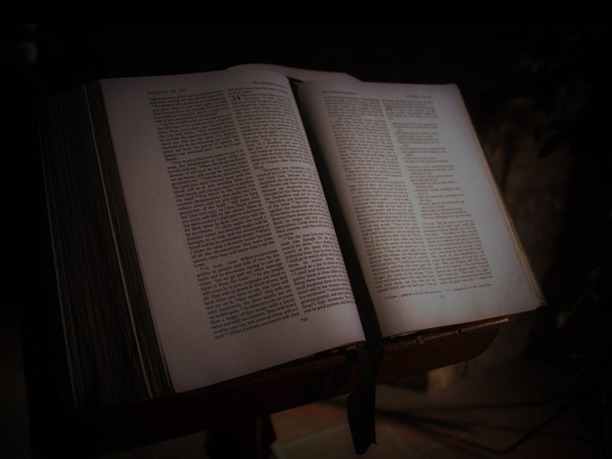
QARI
MILL- KTIEB
TAL- EŻODU

Slide 3
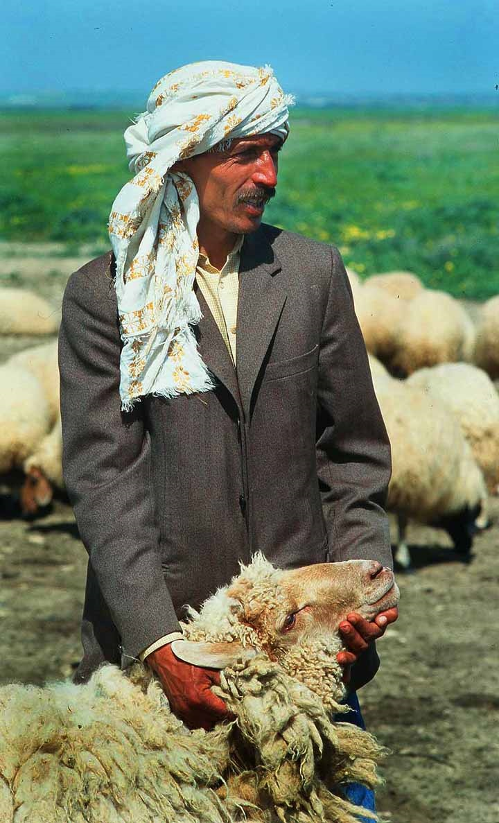
F’dak iż-żmien: Mose’ kien jirgħa l-merħla ta’ ħatnu Ġetru, qassis ta’ Midjan,

Slide 4
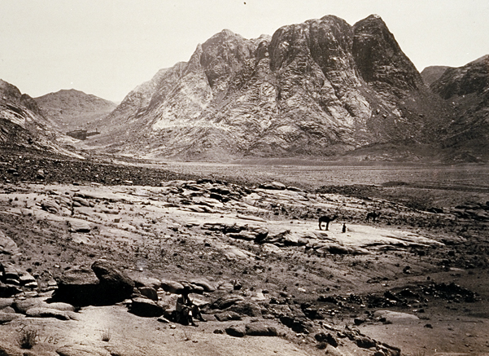
u ħa l-merħla ’l hemm mid-deżert, u wasal sa ħdejn Ħoreb, il-muntanja ta’ Alla.

Slide 5
Hawn deherlu l-anġlu tal-Mulej f’ħuġġieġa nar qalb l-għolliq.

Slide 6
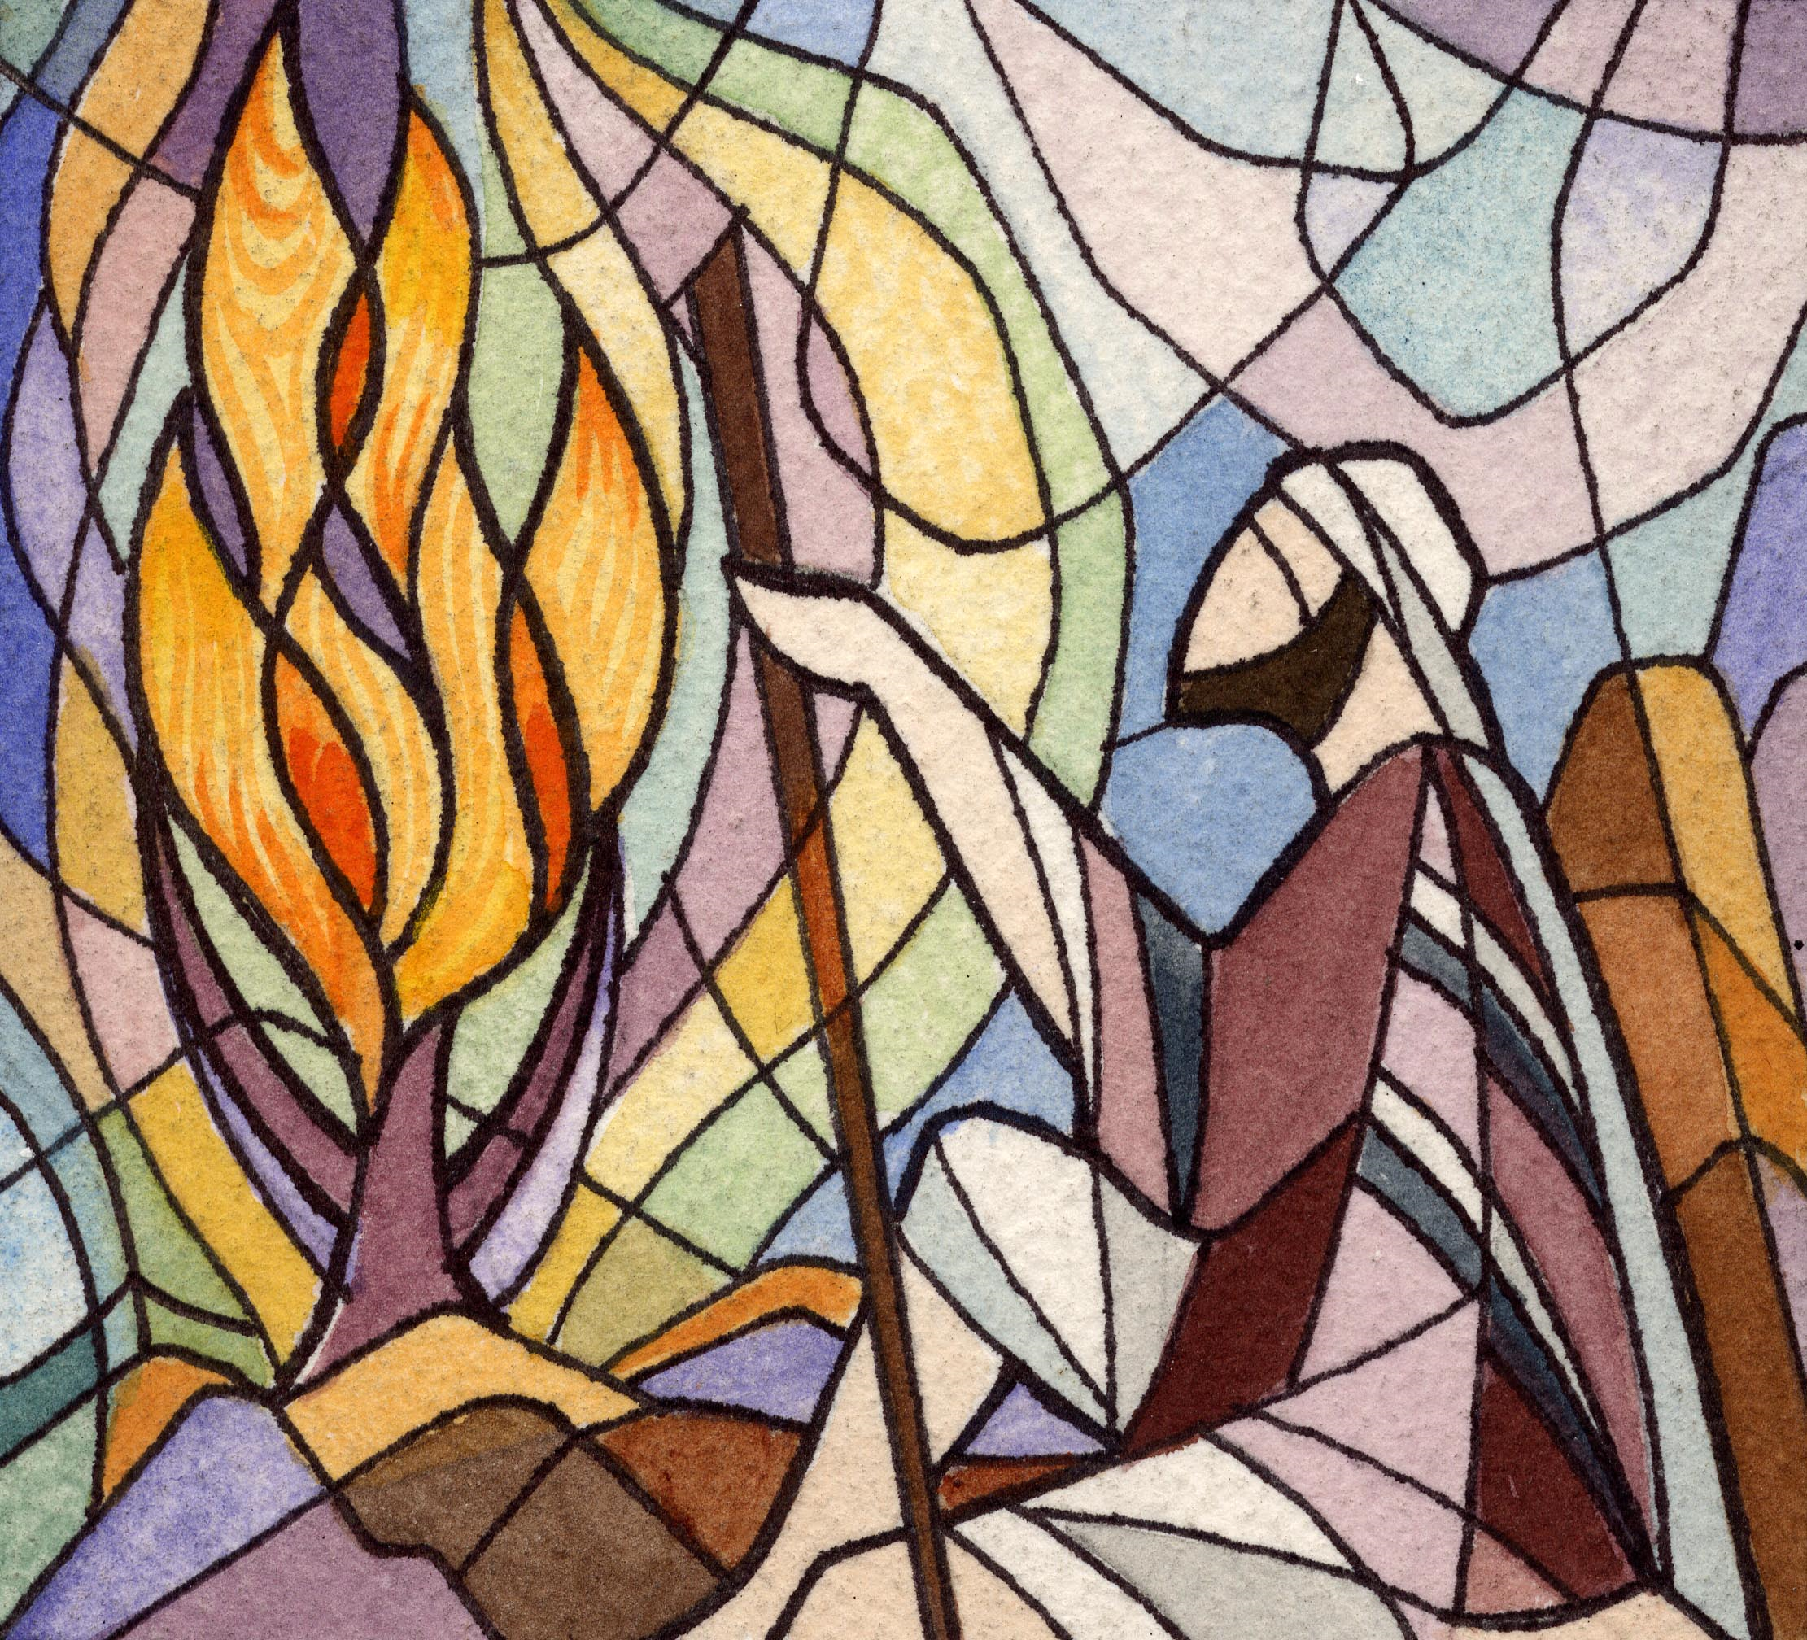
Mose’ ħares u ra l-għolliq jaqbad bin-nar bla ma jintemm. Mose’ qal:

Slide 7
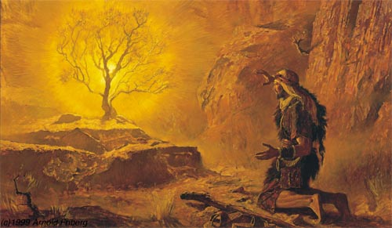
“Ħa nersaq u nara din id-dehra tal-għaġeb: għala mhux jinħaraq l-għolliq?’’.

Slide 8
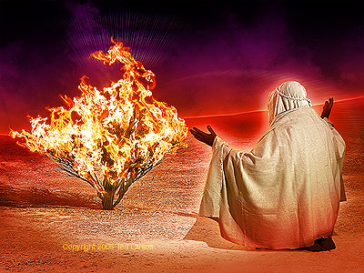
Il-Mulej rah riesaq biex jara, u Alla sejjaħlu minn qalb l-għolliq u qallu: “Mose’, Mose’!’’
U Mose’ wieġeb: “Hawn jien!’’
U l-Mulej qallu: “La tersaqx ’l hawn.

Slide 9
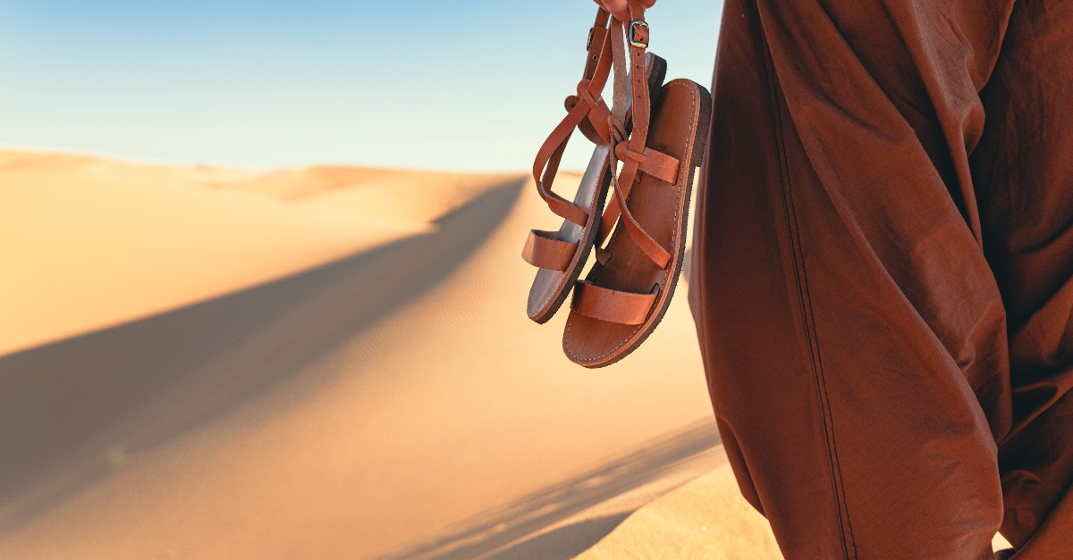
Neħħi l-qorq minn riġlejk, għax il-post li inti fuqu hu art qaddisa”.

Slide 10
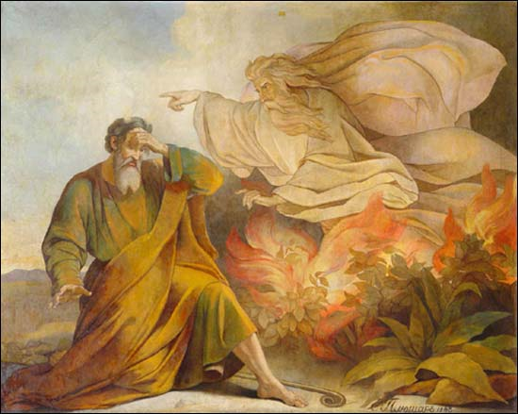
U ssokta jgħidlu:
“Jien hu Alla ta’ missirijietek: Alla ta’ Abraham, Alla ta’ Iżakk u Alla ta’ Ġakobb.’’

Slide 11
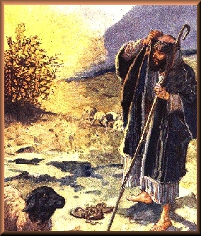
Mose’ għatta wiċċu, għax beża’ iħares lejn Alla.

Slide 12
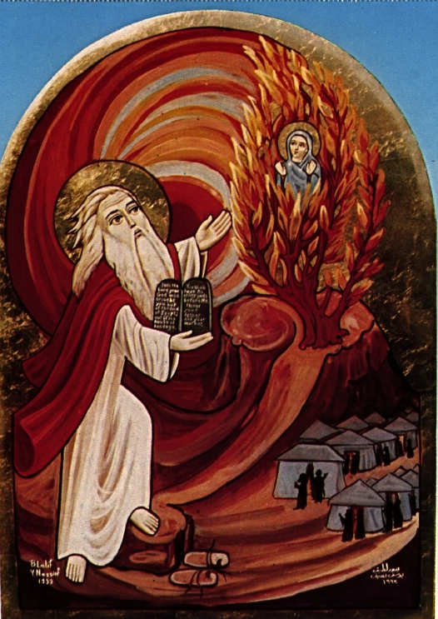
U l-Mulej qallu: “Jien ħarist u rajt it-tbatija tal-poplu tiegħi fl-Eġittu.

Slide 13
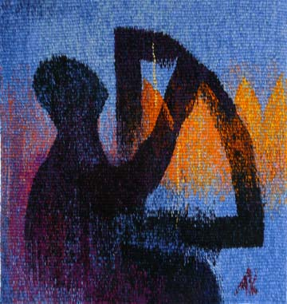
U jien smajt il-karba tagħhom minħabba fl-argużini tagħhom

Slide 14
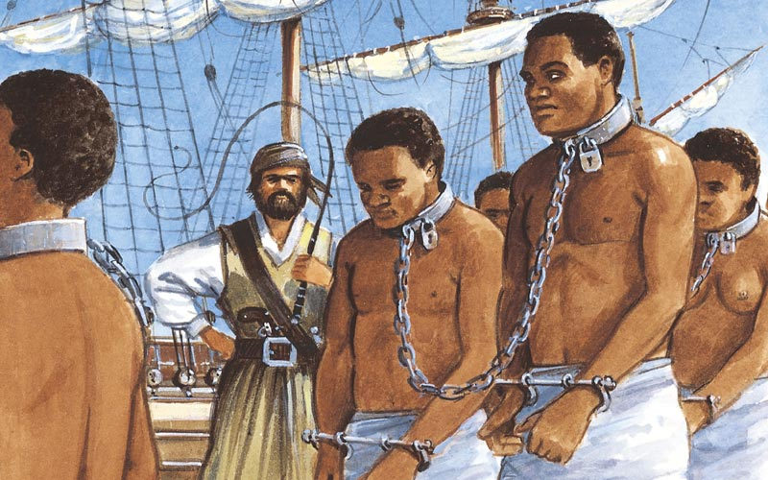
u għaraft l-uġigħ tagħhom. Issa nżilt biex neħlishom minn idejn l-Eġizzjani

Slide 15
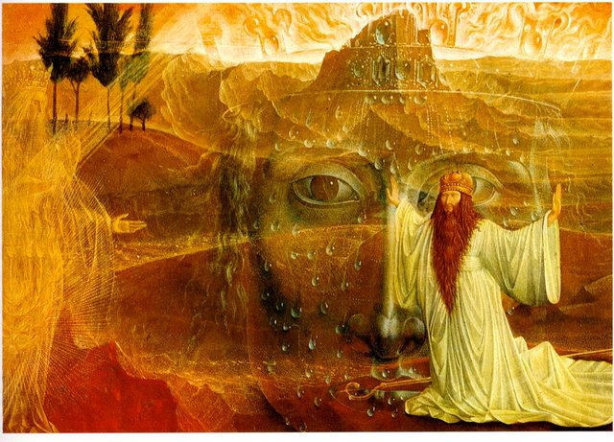
u biex intellagħhom minn dik l-art u neħodhom f’art tajba u wiesgħa, f’art tnixxi ħalib u għasel.’’

Slide 16
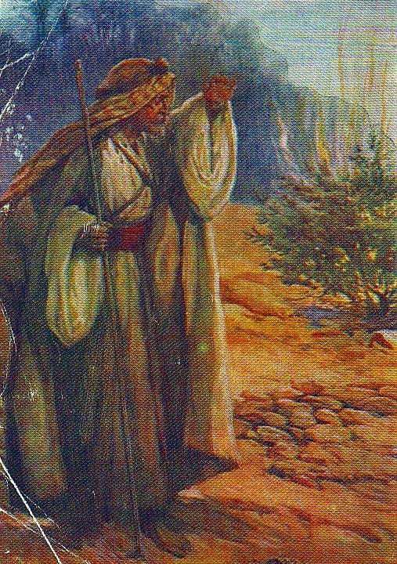
Mose’ reġa’ wieġeb: “Ara, jiena mmur għand ulied Iżrael u ngħidilhom:

Slide 17
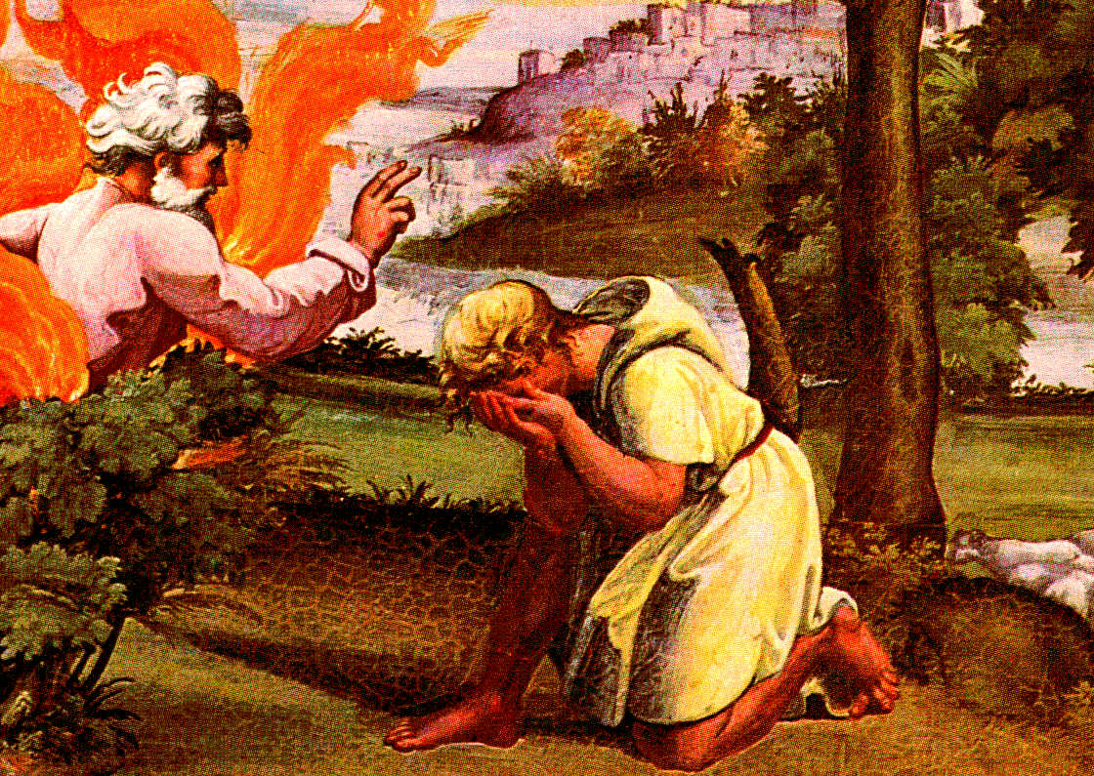
“Alla ta’ missirijietkom bagħatni għandkom.’’ Huma jistaqsuni, “X’jismu?’ Jiena xi ngħidilhom?’’

Slide 18
Alla wieġbu:
“JIEN LI JIEN.’’
U kompla jgħidlu: “Hekk għidilhom lil ulied Iżrael, ‘JIENA-HU bagħatni għandkom.’’
U Alla kompla jgħidlu: «Hekk għandek tgħidilhom lil ulied Iżrael:

Slide 19
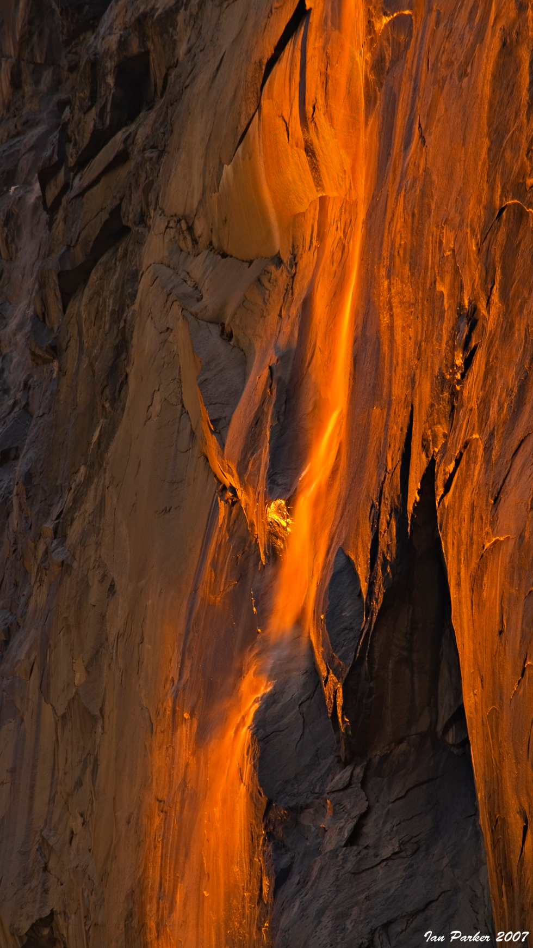
“Jaħweh, Alla ta’ missirijietkom, Alla ta’ Abraham, Alla ta’ Iżakk, Alla ta’ Ġakobb, bagħatni għandkom.”

Slide 20
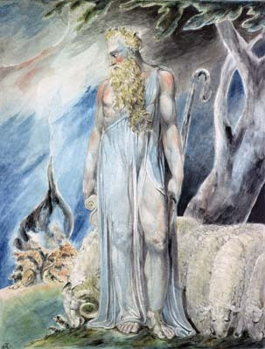
Dan ikun ismi għal dejjem u dan l-isem
ifakkarkom fija minn nisel għal nisel.»

Slide 21
Il-Kelma tal-Mulej.
Irroddu ħajr lil Alla.

Slide 22
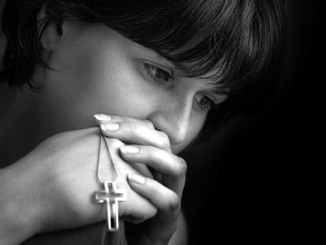
SALM RESPONSORJALI Salm 102
Ħanin u twajjeb
il-Mulej.

Slide 23
Bierek, ruħ tiegħi, il-Mulej! B’qalbi kollha nbierek l-isem qaddis tiegħu. Bierek, ruħ tiegħi, il-Mulej, u la tinsiex il-ġid kollu li għamel miegħek.

Slide 24
SALM RESPONSORJALI Salm 102
Ħanin u twajjeb
il-Mulej.

Slide 25
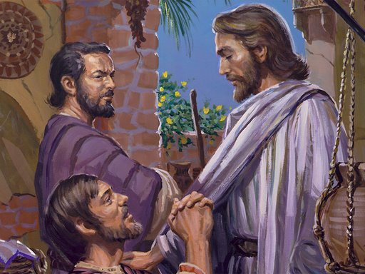
Hu li jaħfer dnubietek kollha; jfejjaq il-mard tiegħek kollu; jifdi lil ħajtek mill-qabar; iħaddnek bit-tjieba u l-ħniena.

Slide 26
SALM RESPONSORJALI Salm 102
Ħanin u twajjeb
il-Mulej.

Slide 27
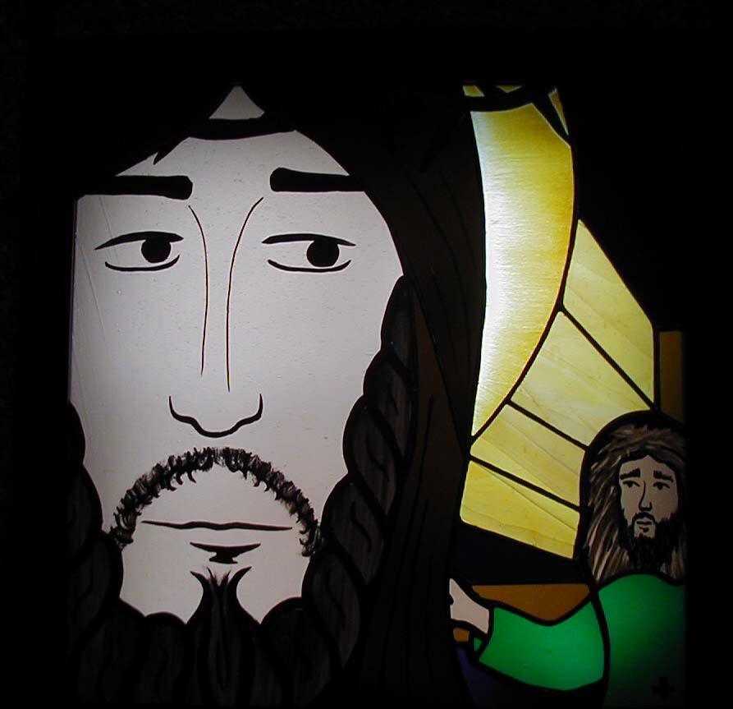
Il-Mulej jagħmel is-sewwa u l-ħaqq mal-maħqurin kollha. Hu għarraf lil Mose’ l-ħsieb tiegħu, l-għemejjel tiegħu lil ulied Iżrael.

Slide 28
SALM RESPONSORJALI Salm 102
Ħanin u twajjeb
il-Mulej.

Slide 29
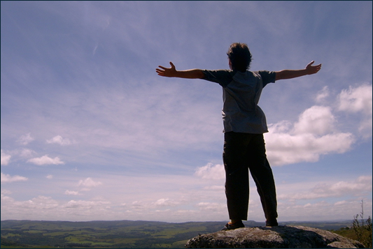
Ħanin u twajjeb il-Mulej, idum ma jagħdab u kollu mogħdrija. Daqskemm huma
s-smewwiet ’il fuq mill-art,
hekk hi kbira tjubitu ma’ min jibża’ minnu.

Slide 30
SALM RESPONSORJALI Salm 102
Ħanin u twajjeb
il-Mulej.

Slide 31
Qari mill-Ewwel Ittra
ta’ San Pawl Appostlu lill-Korintin.
1Kor 10, 1-6, 10-12

Slide 32
Ma rridkomx ma tkunux tafu, ħuti, li missirijietna lkoll
kienu taħt is-sħaba, ilkoll qasmu l-baħar, ilkoll kienu mgħammda f’Mosè fis-sħaba u fil-baħar,

Slide 33
ilkoll kielu mill-istess ikel spiritwali – xorbu tassew mill-blata spiritwali li kienet timxi magħhom, u din il-blata kienet Kristu - madankollu l-biċċa l-kbira minnhom lil Alla ma għoġbuhx għax ilkoll waqgħu mejta fid-deżert.

Slide 34
Dan ġara b’eżempju għalina, biex ma nixxennqux għal ħwejjeġ ħżiena, bħalma xxennqu huma. Anqas ma għandkom tgergru, kif għamlu xi wħud minnhom, u qeridhom il-Qerried.

Slide 35
Dan kollu ġralhom b’eżempju, u nkiteb bi twiddiba għalina li fuqna wasal tmiem iż-żminijiet. Min jidhirlu li hu wieqaf, joqgħod attent li ma jaqax.

Slide 36
Il-Kelma tal-Mulej.
Irroddu ħajr lil Alla.

Slide 37
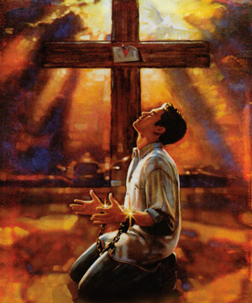
Glorja u tifħir lilek, Kristu!
Indmu, jgħid il-Mulej
għax is-Saltna tas-Smewwiet waslet.
Glorja u tifħir lilek, Kristu!

Slide 38
Qari mill- Evanġelju skond San Luqa

Slide 39
F’dak iż-żmien, ġew xi wħud għand Ġesù u qalulu b’dawk
il-Galilin li Pilatu kien ħallat demmhom mad-demm tal-vittmi tas-sagrifiċċji tagħhom.

Slide 40
U Ġesù qabad u qalilhom:
«Taħsbu intom li dawn il-Galilin kienu iżjed midinbin mill-Galilin l-oħra biex sofrew dan kollu? Le, ngħidilkom; imma jekk ma tindmux, ilkoll tintilfu bħalhom.

Slide 41
Jew dawk it-tmintax-il ruħ li fuqhom waqa’ t-torri ta’ Silwam u qatilhom, taħsbu intom li kienu iżjed ħatja min-nies l-oħra ta’ Ġerusalemm? Le, ngħidilkom; imma jekk ma tindmux, ilkoll tintilfu xorta waħda.»

Slide 42
U qalilhom din il-parabbola:
«Wieħed kellu siġra tat-tin imħawla fl-għalqa. Mar ifittex il-frott fiha, u ma sabx.

Slide 43
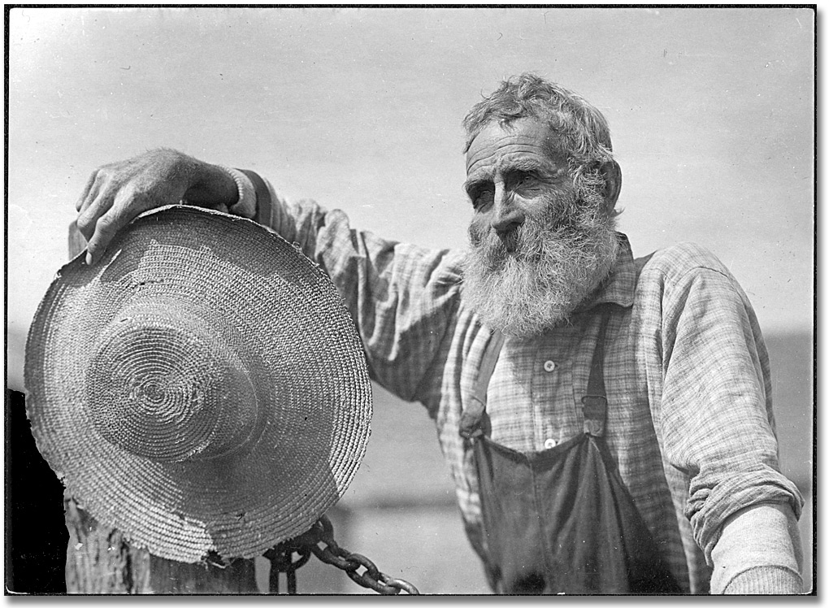
Għalhekk qal lil dak li kien jaħdimlu l-għalqa:

Slide 44
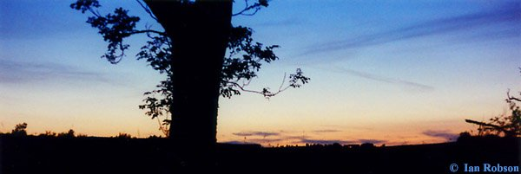
“Ara, ili tliet snin niġi nfittex il-frott f’din is-siġra tat-tin, u qatt ma sibtilha. Mela aqlagħha! Għax għalfejn se tibqa’ tkidd l-art?”

Slide 45
Iżda dak wieġbu: “Inti ħalliha, sinjur, għal din is-sena, sa ma nagħżqilha madwarha u nagħtiha d-demel. Id-dieħla għandha mnejn tagħmel il-frott; jekk le, aqlagħha.”»

Slide 46
Il-Kelma tal-Mulej.
It-tifħir lilek Kristu.

